Slide 1
Computational Geometry I
Lie, Maximilianus Maria Kolbe
TOKI 2015 – Jollybee

Slide 2
Notes
Materi hari ini Computational Geometry, jadi pasti butuh banyak gambar.
Nggak ada gambar di slide ini, semua aku gambar di papan tulis.

Slide 3
REVIEW

Slide 4
Review Geometry
Point
Line
Line Segment
Vector
Polygon

Slide 5
MOTIVATION

Slide 6
Motivation – Problem
Diberikan 2 buah segitiga.
0 <= |x|,|y| <= 10^9
Tentukan luas gabungan dari 2 segitiga tersebut!

Slide 7
Motivation – Solution
Ya udah…. Tinggal gabungin, done.

Slide 8
Dah, silahkan koding :)
Gitu doang kan? Ngapain ikutin sesi materi, hajar aja langsung.

Slide 9
Motivation – Implementation
Gimana cara gabungin 2 segitiga?
Gimana cara nyari perpotongan dari 2 line segment?
Gimana cara construct polygon dari perpotongan yang ada?
Gimana cara nyari luas polygon?

Slide 10
Implementation – Gabungin 2 Segitiga
Mungkin bisa pake Inklusi-Eksklusi
Pertama hitung luas segitiga pertama dan kedua, terus hitung luas yang beririsan.

Slide 11
Implementation – Perpotongan 2 Line Segment
Pertama, anggep line biasa, cari perpotongannya pake aljabar.
Kalo titik perpotongan line nya tidak berada pada kedua line segment?
Kalo line nya sejajar?
Kalo line nya sama tapi line segment nya beririsan?

Slide 12
Implementation – Construct Polygon Intersection
Bisa aja nggak berpotongan
Bisa aja berpotongan tapi bentuknya cuma line segment
Bisa aja bentuknya segitiga, segiempat, segilima, atau segienam.
Ada algo buat polygon intersection tapi karena cuma segitiga aja, sebenernya bisa di if if buat semua kasus.

Slide 13
Implementation – Cari Luas Polygon
Ada beberapa algo, nanti di jelasin di slide selanjutnya.
Buat sekarang, percaya aja deh bisa didapetin luas nya.

Slide 14
DONE :)
Niatnya motivation tapi malah kayak demotivation, but trust me you’ll need it.

Slide 15
Why learn all of those just to find… union area of 2 triangles......
Sebenernya di kontes yang oke, udah hampir nggak ada soal Computational Geometry yang ad hoc.
Tapi di Computational Geometry yang nggak ad hoc (bakal dibahas di pertemuan kedua), kita tetep butuh basic nya.
Basic nya itu apa yang kita akan pelajari hari ini.

Slide 16
Sedikit Tips Di Awal Sesi
Buatlah template geometry Anda dari sekarang.
Jangan cuma copas template orang lain, kalian bukan ICPC yang ada cheatsheet nya.
Meski ada cheatsheet pun bukan berarti kalian cuma bisa copas dan gak bisa modif nya.
Referensi yang bagus : CP3, Geometry Tutorial by Al.Cash (CF)

Slide 17
Point

Slide 18
Point – Representation
Bisa pake pair, terus define first sama second jadi x sama y.
Biar lebih readable, pake struct/class.

Slide 19
Point – Problem
Euclidean Distance
Is point X between point L and R?

Slide 20
Vector

Slide 21
Vector – Implementation
Bisa pake pair, atau struct/class lagi. Kalau mau pake struct/class jangan dikasih nama vector (karena STL vector). Biasa pake vec.
Vector (x,y) artinya ada vector dari (0,0) ke (x,y)
Constructor : From (0,0) to (x,y), from point A to point B.

Slide 22
Vector – Problems
Scaling
Dot Product
Cross Product

Slide 23
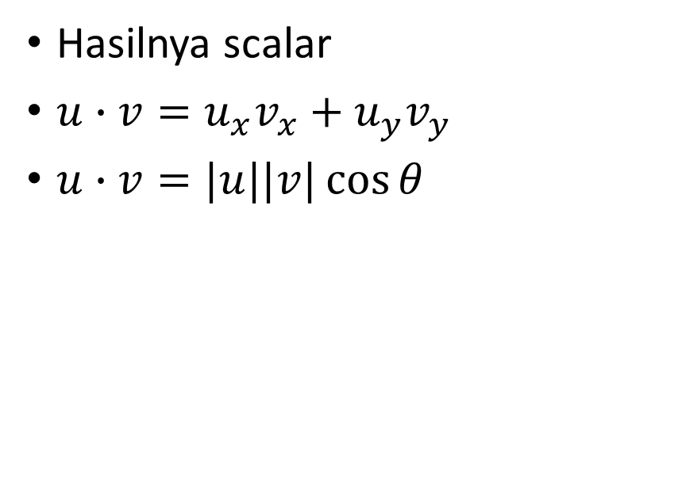
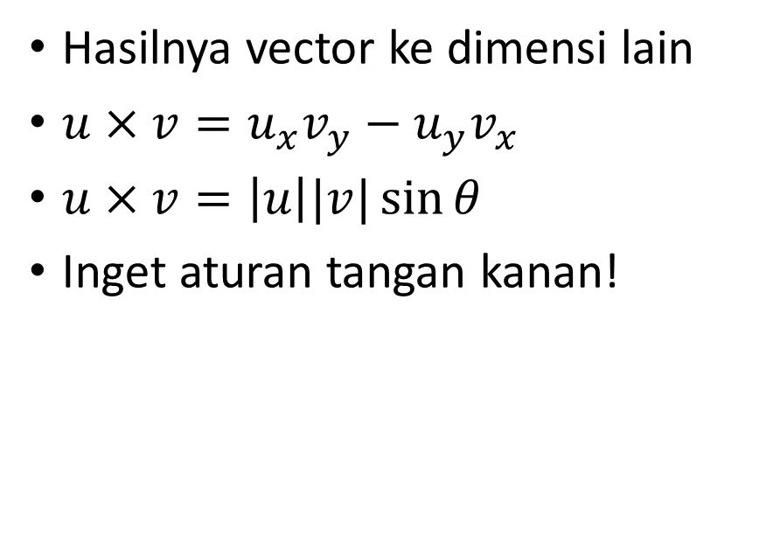
Vector – Dot VS Cross
Dot Product
Cross Product

Slide 24
Vector – Usage
Rotation : pake translation + matrix rotation
Find angle between 3 points : pake dot product + acos
Find orientation of 3 points (ini bakal sering banget kepake) : pake cross product
Perhatikan bahwa kebanyakan dari proses yang ada di vector itu bisa dilakukan dalam integer. Kalau dimanfaatkan dengan baik, bisa menghindari precision error.

Slide 25
Vector – Usage – Orientation
Pake cross product
Inget aturan tangan kanan
Kalo cross product nya positif, berarti vector hasilnya mendekati mata pembaca
Kalo cross product nya negatif, berarti vector hasilnya menjauhi mata pembaca
Bisa dipake buat orientasi dari 2 vector (belok kiri/kanan, CW/CCW)
Buat lebih jelas lihat di papan tulis.

Slide 26
Line

Slide 27
Line – Implementation
Bisa pake y=mx+c, bisa pake Ax+By+C=0.
Personally lebih prefer simpen dalam (A,B,C), karena gradien bisa division by zero (bisa di handle pake m=INF).
Biasanya kalo udah butuh selain point/vec, disarankan bikin struct/class.
Constructor : dari 2 point, dari 1 point dan gradien

Slide 28
Line – Problems
Is 2 lines parallel/intersect? Where is the intersection point?
Distance from point to line/projection : dot product
Distance from line to line

Slide 29
Line Segment

Slide 30
Line Segment – Implementation
Pake struct/class isinya 2 points dan 1 line.
Constructor : 2 points.

Slide 31
Line Segment – Problems
Check if point is on segment : orientation (cross product=0)
Intersection of 2 segments : line intersection + on segment
Distance from point to segment : projection
Distance from segment to segment : pake point to segment

Slide 32
Challenge! – Problem
Diberikan 2 buah line segment AB dan CD.
Titik A, B, C, dan D semuanya berada di lattice point => x,y integer
Tentukan apakah line segment AB dan CD berpotongan TANPA MENGGUNAKAN FLOATING POINT (untuk menghindari precision error).

Slide 33
Challenge! – Solution
Bisa pake vector, cross product, orientation, dan on segment.
Misal segment nya AB dan CD.
Kalo orientasi ABC != ABD dan CDA != CDB, berarti pasti berpotongan.
Harus cek kalau orientasi ABC = 0 (A, B, dan C segaris lurus), maka dia berpotongan jika C on segment AB
Lakukan juga buat orientasi ABD, CDA, dan CDB.
Sisanya berarti nggak berpotongan.

Slide 34
Intermezzo! – Pi
Seperti yang kita tahu, Pi=3.1415…
Gimana cara representasi Pi di kodingan?
Cara yang paling gampang itu, acos(-1.0).
Cuma hati-hati, karena acos itu kompleksitas nya log N.
Jadi jangan pake #define PI acos(-1.0). Pake const PI=acos(-1.0).
Kalo pake const, dia cuma dihitung 1x di awal. Kalo pake define, dia nge replace semua kata PI dengan acos(-1.0), jadi dihitung berkali-kali.

Slide 35
Polygon

Slide 36
Polygon – Implementation
Pake vector<point> (ini STL vector ya).
Implementasi boleh closed/open.
Orientasi boleh CW/CCW.
Personally aku prefer open + CW. Terus tambah function next & prev (tinggal di modulo sama size polygon nya aja).
Constructor : vector of point yang sudah urut buat polygon, vector of point yang random terus di Convex Hull (teaser buat pertemuan selanjutnya).

Slide 37
Polygon – Problems
Perimeter
Area
Convex Hull (again, for tomorrow)
Check if point is inside CONVEX polygon
Check if point is inside SIMPLE polygon
Polygon Orientation (CW, CCW)

Slide 38
Polygon – Nasty Problems
Polygon Union
Polygon Intersection
Sebenernya untuk 2 itu butuh metode namanya Line Sweep (another teaser buat besok)

Slide 39
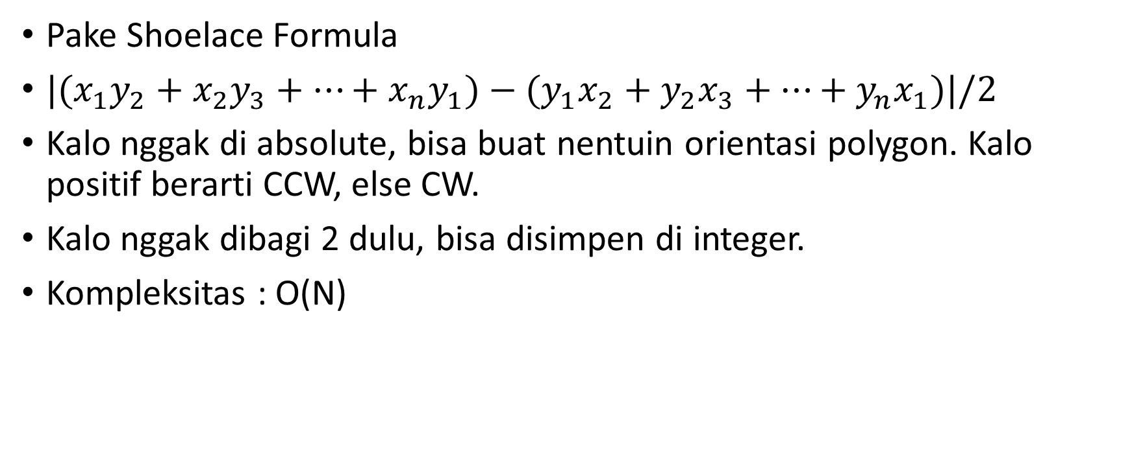
Polygon – Area

Slide 40
Polygon – Point In Convex Polygon
Pake orientation.
Cek setiap orientation dari point Q dan 2 point yang bersebelahan di polygon.
Kalo orientation nya sama semua, berarti point ada di dalam.
Bisa diimplementasiin dalam integer.
Kompleksitas : O(N)

Slide 41
Polygon – Point in Simple Polygon
Ray Cast, Crossing Number Algorithm
Tembak Ray ke arah apapun (bisa di implementasiin pake line segment Q(x,y) dan A(x,INF))
Cek berapa kali berpotongan dengan polygon
Kalo genap : titik di luar polygon
Kalo ganjil : titik di dalem polygon

Slide 42
Polygon – Point in Simple Polygon
Ada beberapa kasus yang harus dihandle (lihat papan tulis).
Kita cuma butuh apakah segment segment berpotongan atau tidak (nggak butuh titik potong nya dimana) = Bisa pake orientation
Bisa diimplementasiin dalam integer.
Kompleksitas : O(N)

Slide 43
Why Don’t Use Crossing Number?
Handle banyak tricky case.
Kalo non-simple polygon, output nya bakal ngaco (lihat papan tulis).
Ada beberapa soal yang input nya non-simple polygon (self-intersecting polygon).

Slide 44
Contoh Soal Non-Simple Polygon – Wizards
Bagi yang sebelumnya udah pernah baca slide ini, maaf contoh soal nya salah :( Winding Number nya benar untuk cek Point in Non-Simple Polygon, tapi contoh soal nya bukan seperti ini.

Slide 45
Polygon – Winding Number
Algo ini Ray Cast juga
Return value : -1 inside, 0 on polygon, 1 outside
Loop for all segment in polygon. Misal skrg lagi cek segment AB.
If point Q is on segment || point Q = point A, return 0
If Q.y diantara A.y dan B.y, kita perlu cek lebih lanjut. Else, berarti nggak mungkin berpotongan.
Cek orientasi QAB.

Slide 46
Polygon – Winding Number
Jika Q.y < A.y dan OAB > 0 (CCW) maka status++ (Downward edge)
Jika Q.y > A.y dan OAB < 0 (CW) maka status-- (Upward edge)
Kedua kasus tersebut menandakan Ray kita berpotongan dengan segment
Setelah loop semua segment, cek if status==0 (berpotongan genap kali) maka return 1 (outside). Else return -1 (inside).
Kompleksitas : O(N) bisa diimplementasi dalam integer.

Slide 47
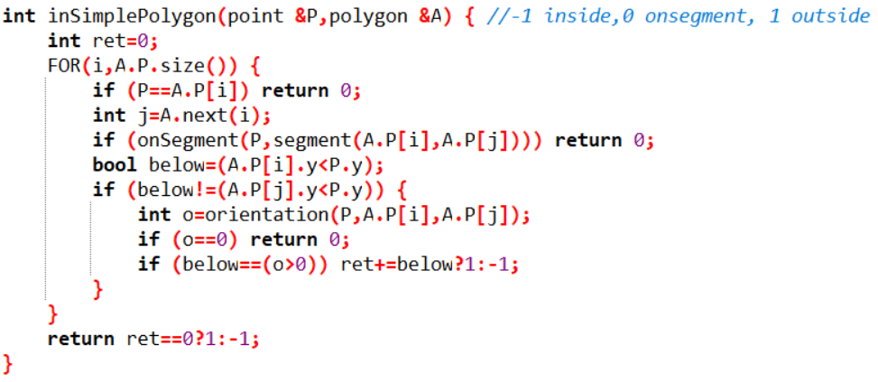

Slide 48
Polygon – Winding Number
Karena simple polygon itu subset dari self-intersecting polygon, kita masih bisa pakai Winding Number buat cek apakah suatu titik di dalam simple polygon.
Ya udah pake Winding Number aja, kodingnya juga lebih pendek, nggak pake handle kasus kayak Crossing Number.

Slide 49
Intermezzo! – Points In Convex Polygon
Diberikan sebuah Convex Polygon, N titik. 1 <= N <= 10^5.
Terdapat Q buah query. 1 <= Q <= 10^5.
Setiap query tanya, apakah titik (x,y) berada dalam polygon.
Setiap query kita bisa cuma O(log N).
Kita cukup cek orientation line segment terdekat saja.
Buat cari line segment terdekat bisa pake binary search. Biar point nya terurut naik/turun, polygon nya dibagi jadi 2. Garis pembagi nya ditarik dari lower-left point dan upper-right point.

Slide 50
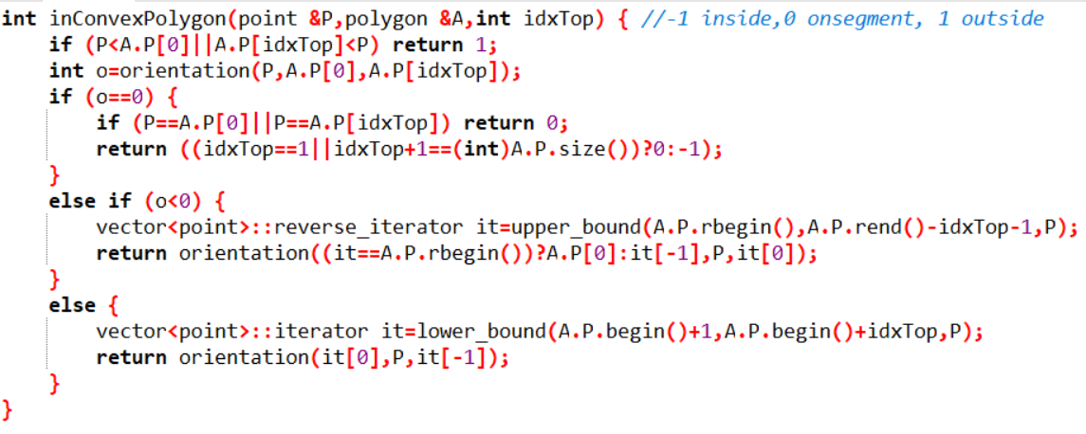

Slide 51
Another Geometry Components
Triangle
Circle
Ellipse
Parabola
3D Geometry, Polyhedron
Etc.

Slide 52
Why Almost No One Likes Computational Geometry?
Koding nya panjang banget.
Banyak kemungkinan untuk precision error.
Kalo udah masuk materi Computational Geometry 2, soal-soal nya sudah nggak obvious.

Slide 53
Why You Should Master Computational Geometry?
Banyak kontes yang pemenangnya cuma selisih di soal Computational Geometry.
Gak banyak orang yang spesialis Computational Geometry.
Why not? :)

Slide 54
Tips & Conclusion
Make your own geometry template.
Latihan handle precision, pake epsilon, hindari bilangan irrational sebisa mungkin sampai bener-bener baru dibutuhkan.
Bukan hanya bisa implementasi, tapi juga tahu kapan harus pake untuk solve di soal tertentu.
Untuk membantu latihan, bisa pake tools kayak Geogebra.

Slide 55
Showcase Yoshiyuki’s Geometry Template
Template geometri pribadi ku.
Bukan template geometri terbaik, tapi setidaknya yang paling aku bisa pake. That’s why kalian juga buat yang bukan sekedar template terbaik, tapi template yang kalian paling bisa pake.

Slide 56
Q & A

